Slide 1













Bracelete Kakapo
EQUIPE: Igor Padilha, Victor Hugo e Ryan Kayky
Boa Vista – RR, Ufrr dia 28 de Fevereiro de 2025

Slide 2

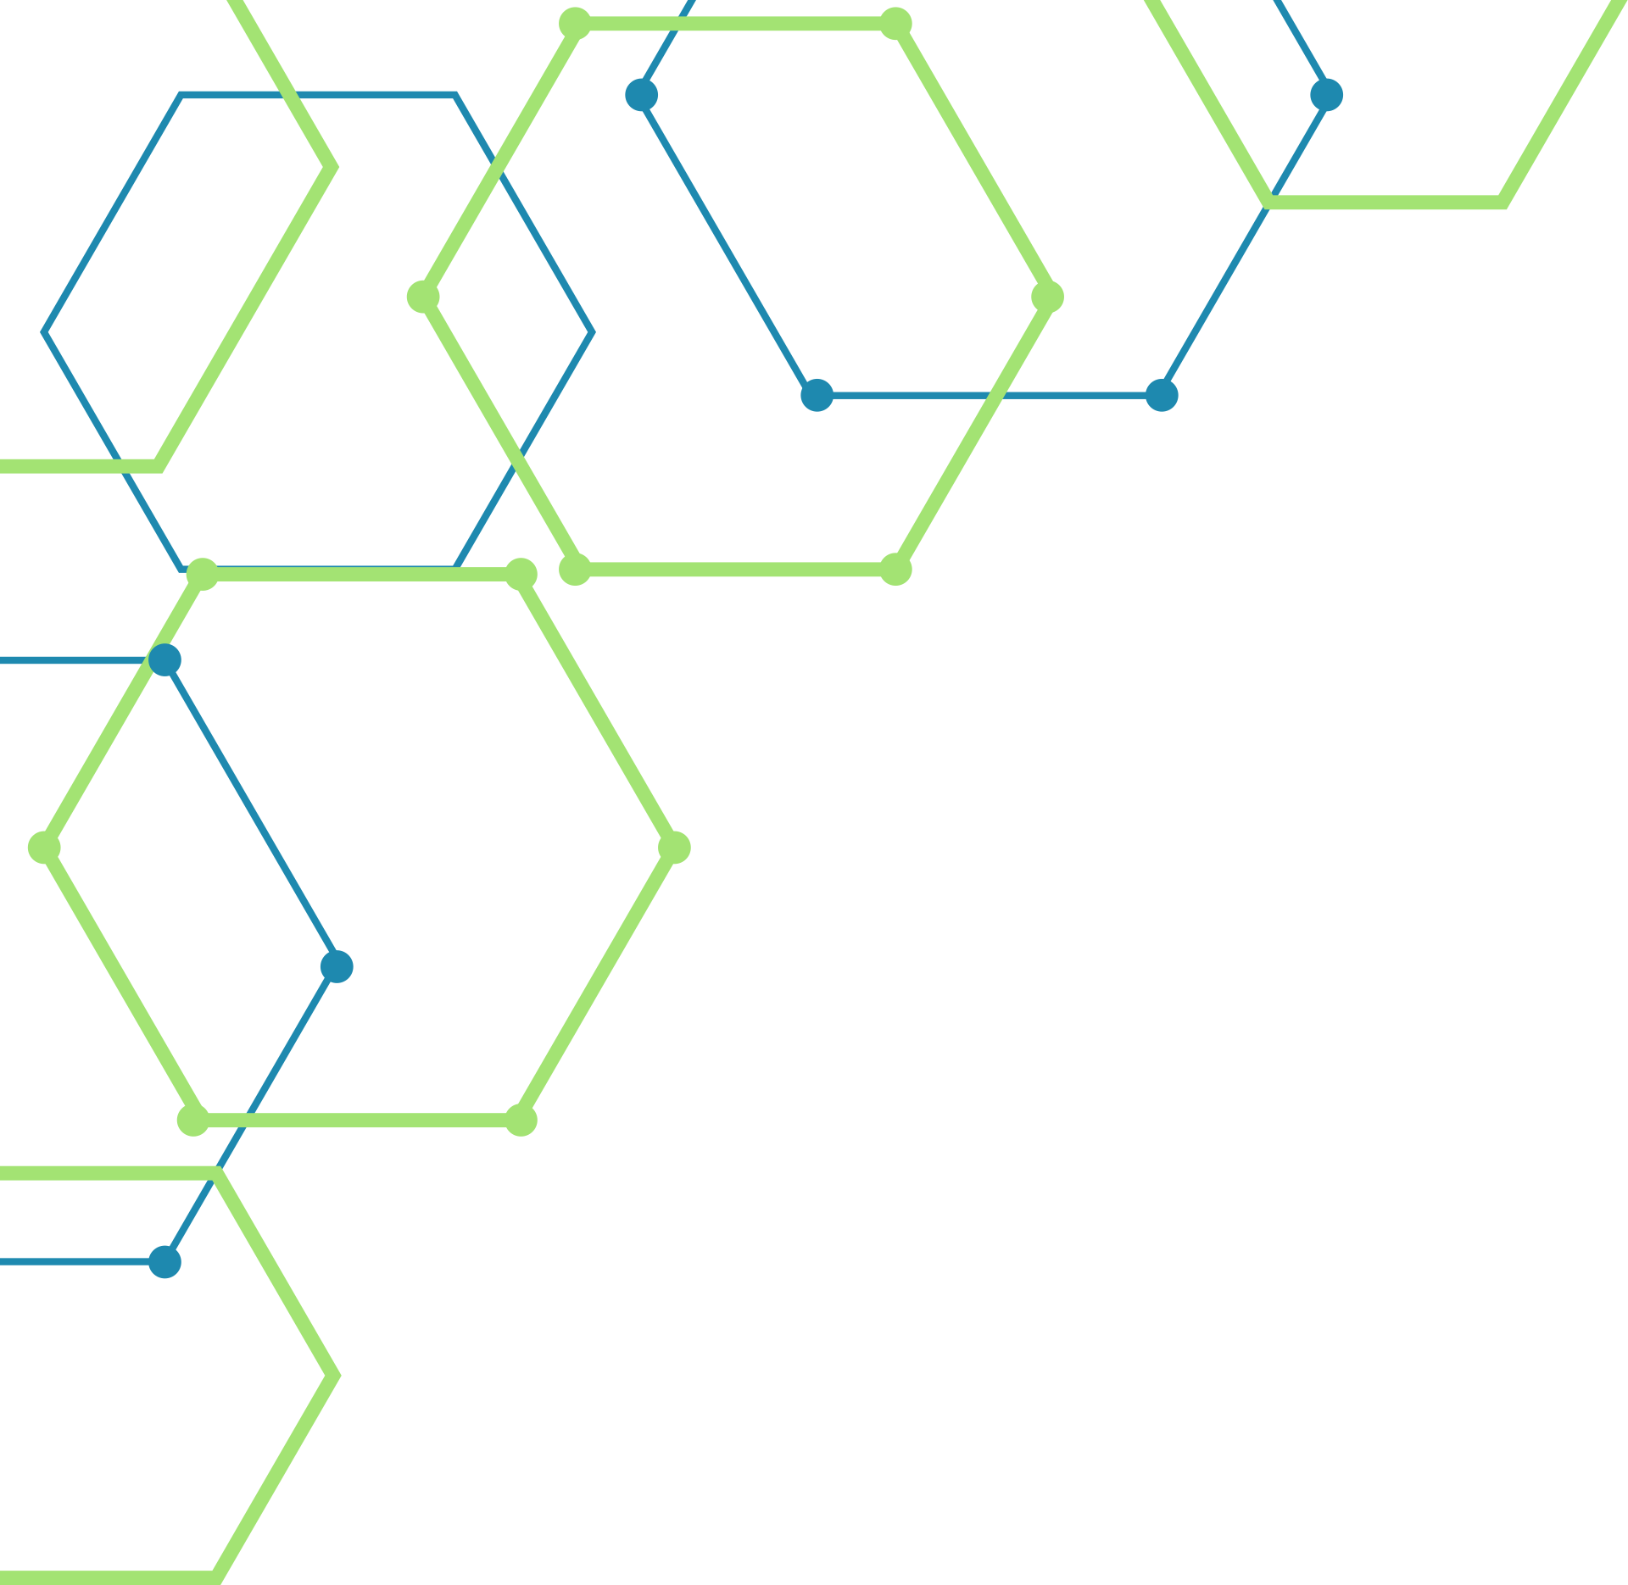



Problema:
O projeto foi desenvolvido por meio de entrevistas de campo com técnicos de enfermagem e médicos no processo de estágio, e foram constatados os seguintes problemas relacionados à triagem dos pacientes:
Dificuldade na medição da temperatura;
Falta de precisão nos equipamentos;
Problemas na esterilização.
2

Slide 3

Solução:
Propomos uma pulseira/bracelete inteligente com sensores cardíaco, de temperatura (NTC 5K ou 10K) e, se viável, glicêmico. De fácil fabricação e baixo custo, será destinada a UBS, agentes de saúde e hospitais. A pulseira oferecerá dados mais precisos que os convencionais, melhorando a triagem e tornando o atendimento mais eficiente.
LINK PARA O REPOSITÓRIO DO GITHUB:
3

Slide 4
Tecnologia e Arquitetura:
Tecnologias:
Requisitos funcionais:
Sensor de temperatura NTC 5k
Sensor oxímetro e batimento cardíaco (Max30100).
Sensor ideal (MAX 30205, temperatura)
Bateria 3v
Toda programação será feita em C.
Firebase
Tag RFID
Flutter
Módulo carregador Tp4056
Monitoramento de Temperatura: A pulseira deve medir e exibir a temperatura corporal do usuário.
Interface de Usuário: O usuário poderá visualizar os dados de temperatura e batimento cardíaco através de uma interface simples no aplicativo.
Armazenamento e Transmissão de Dados: O sistema deve estar integrado a plataformas para armazenar os dados coletados e permitir o monitoramento remoto
4

Slide 5
Critérios de Obrigatórios
Qualidade do Código:
Ausência de erros: O código foi testado e não apresenta erros após a execução de testes no ESP32 Pico e nos sensores.
Documentação do código: O código está bem documentado, com explicações claras sobre o funcionamento e a integração dos componentes
Funcionalidade:
Requisitos atendidos: A pulseira atende aos requisitos de monitoramento de temperatura e identificação via RFID.
Integração com dispositivos IoT: O sensor NTC de 5k e a tag RFID estão funcionando conforme esperado, com a comunicação e exibição dos dados no aplicativo.
Integração com o aplicativo Flutter: O aplicativo desenvolvido em Flutter está integrado corretamente, permitindo o monitoramento e gerenciamento dos dados dos pacientes, exibindo informações de temperatura.
4

Slide 6
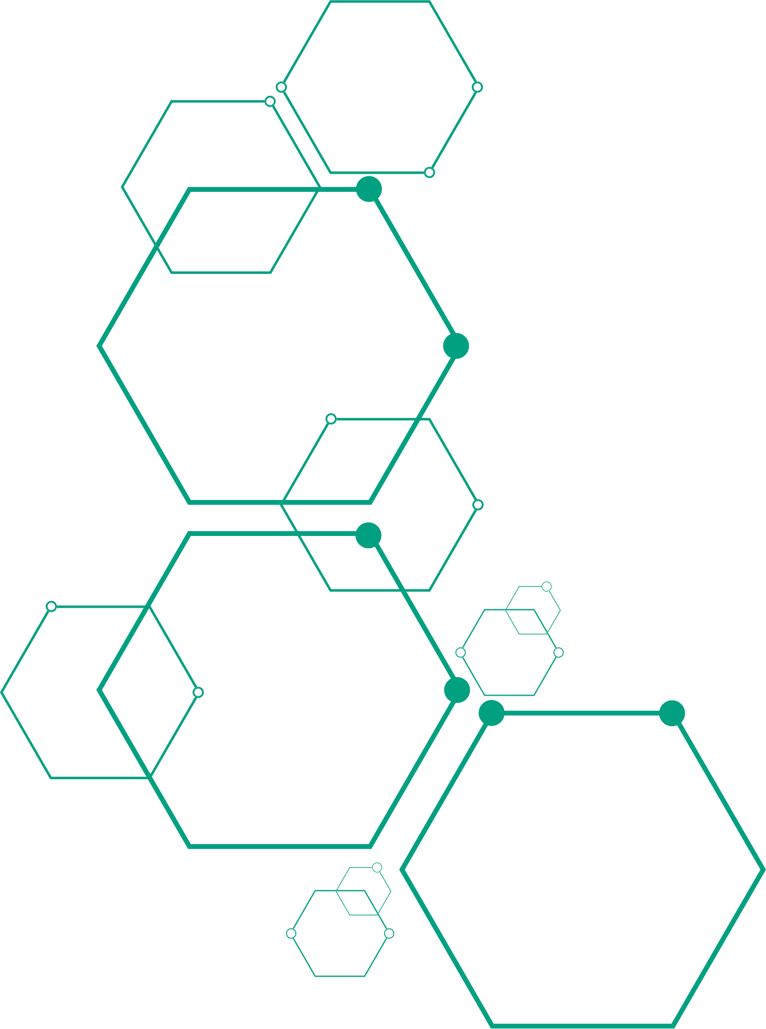
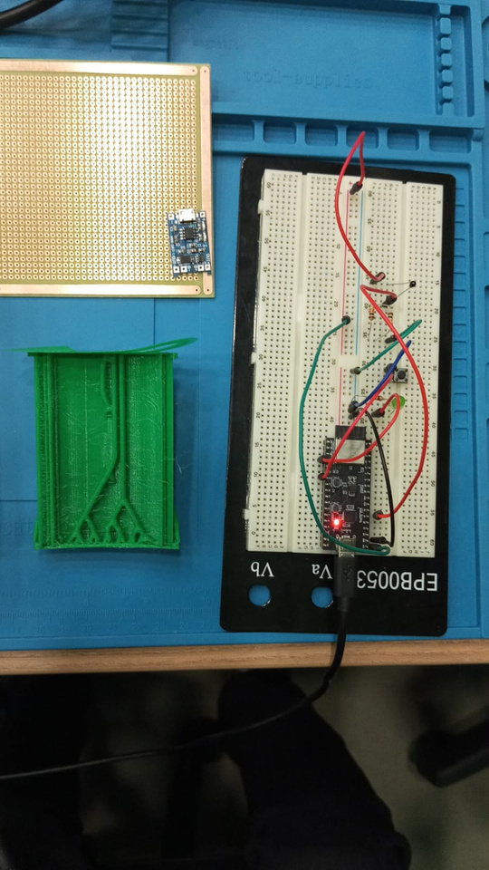
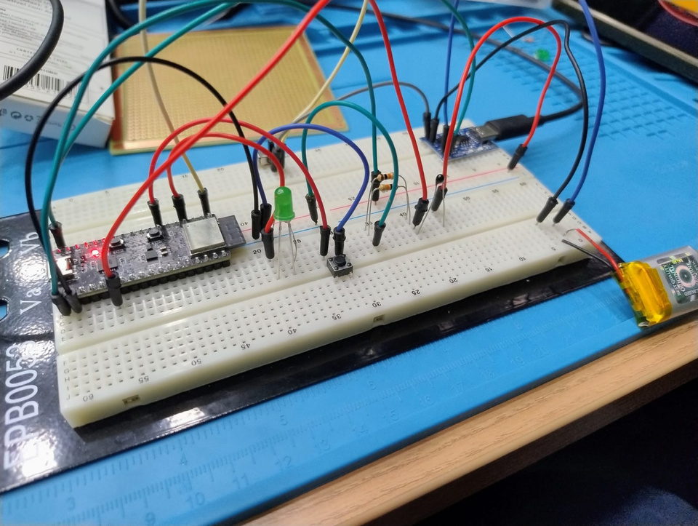
Prototipagem e Testes:
5

Slide 7
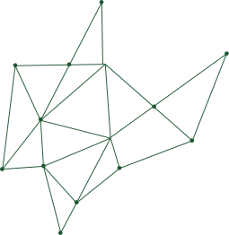
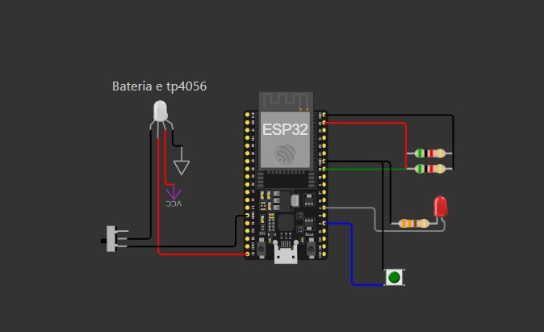
Prototipagem e Testes:
6

Slide 8
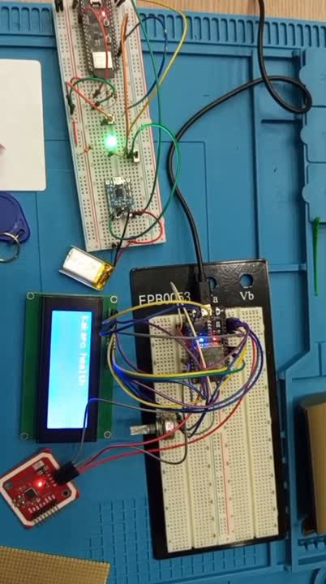

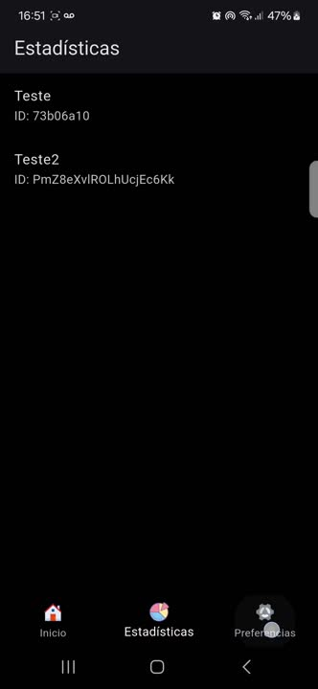
Prototipagem e Testes:
6

Slide 9
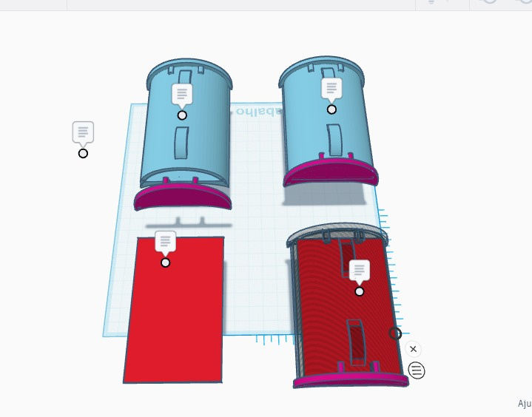
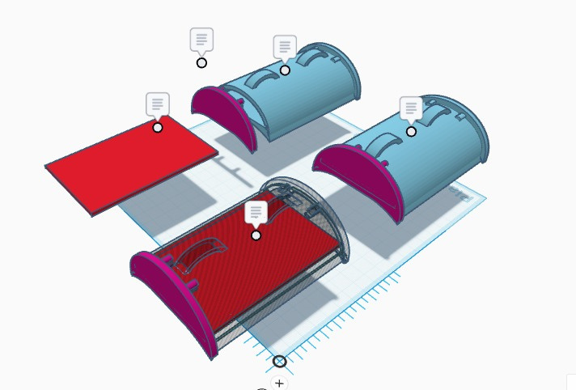
Prototipagem e Testes:
6

Slide 10
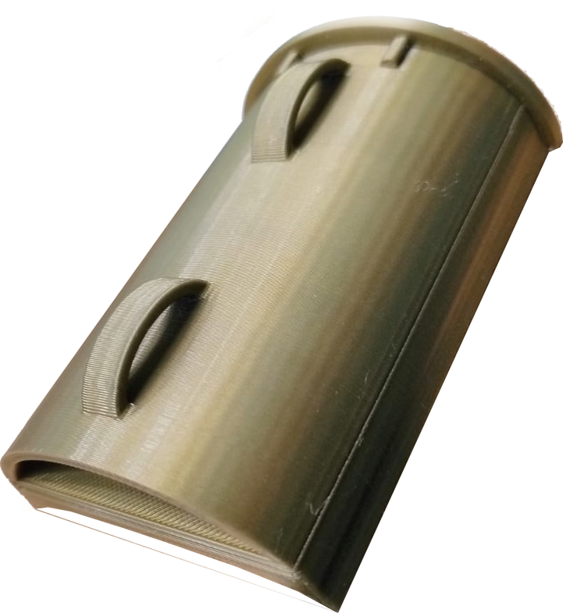
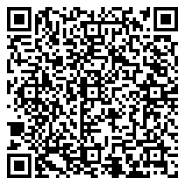
Conclusão:
Nosso projeto oferece uma pulseira inteligente com sensores cardíaco, de temperatura e glicêmico (se viável), de baixo custo, fácil de usar e escalável, para melhorar a triagem de pacientes em UBS e por agentes de saúde.
Próximos Passos: Estamos prontos para iniciar a implementação dos outros sensores da pulseira.
Contribua no futuro do Kakapo:
10

Slide 11




Obrigado!
Kakapo: Victor Hugo, Ryan Kayky, Igor Padilha

